Slide 1
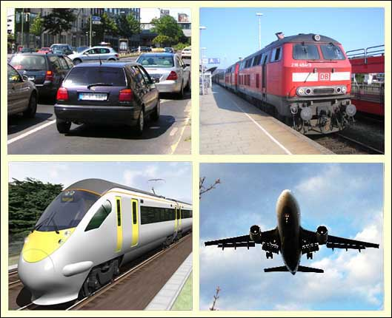
ГЕОГРАФИЯ
9
класс
География мирового транспорта

Slide 2
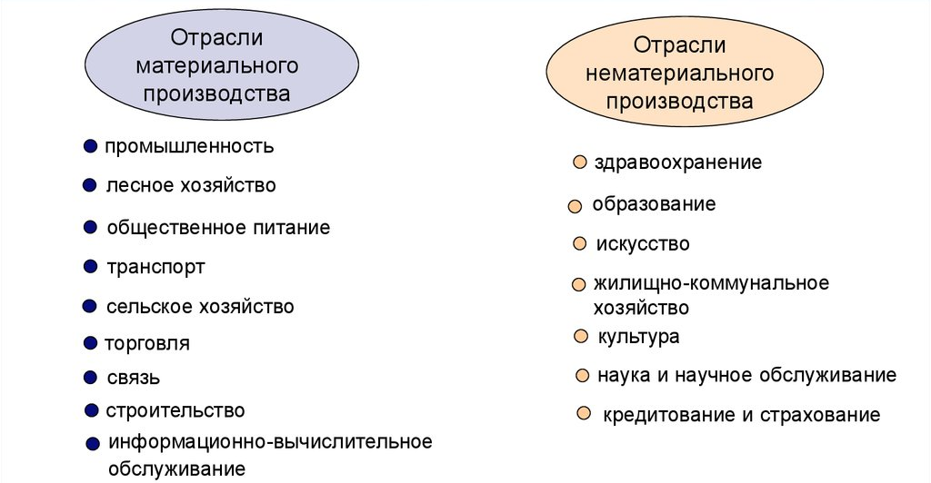
Структура хозяйства

Slide 3


Транспорт
Главная задача транспорта:
перевозка грузов и пассажиров
Основные задачи:
Обеспечение связей между отдельными отраслями и районами страны
Своевременное обеспечение потребностей хозяйства и населения в перевозках
Повышение экономической активности работы транспорта

Slide 4
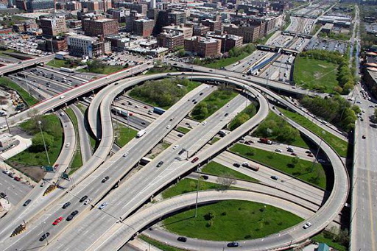
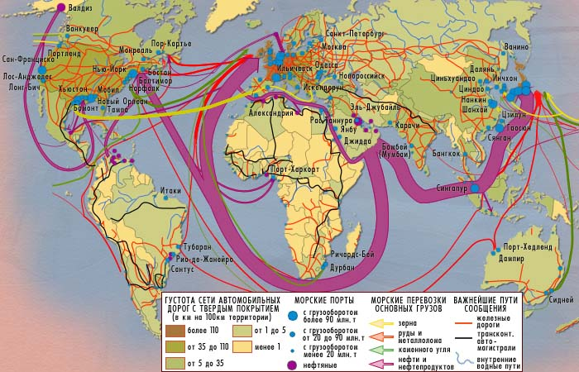
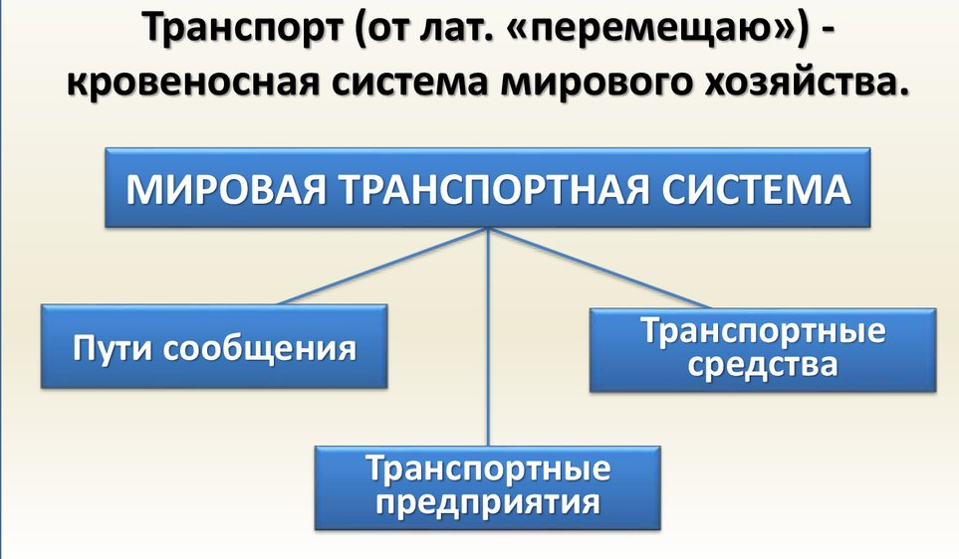
Транспорт

Slide 5


Транспорт
Показатели работы транспорта
Количество перевозок (млн тонн)
Пассажиров (млн чел)
Грузооборо́т — экономический показатель работы транспорта, равный произведению массы перевозимого за определённое время груза на расстояние перевозки. Грузооборот зависит от дальности перевозки и массы груза, он измеряется в тонно-километрах
Пассажирооборо́т — показатель отражения объёма перевозок пассажиров в пассажиро-километрах и исчисляется как произведение количества пассажиров на расстояние перевозок по каждому виду транспорта

Slide 6
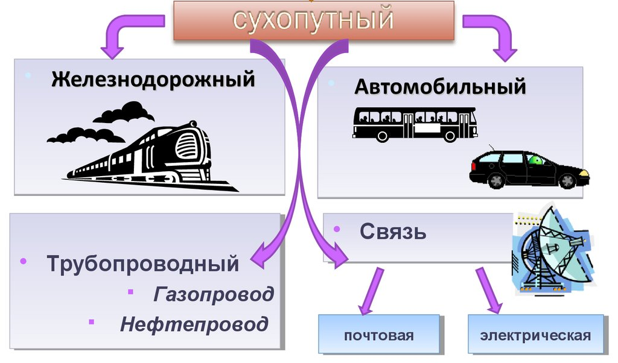
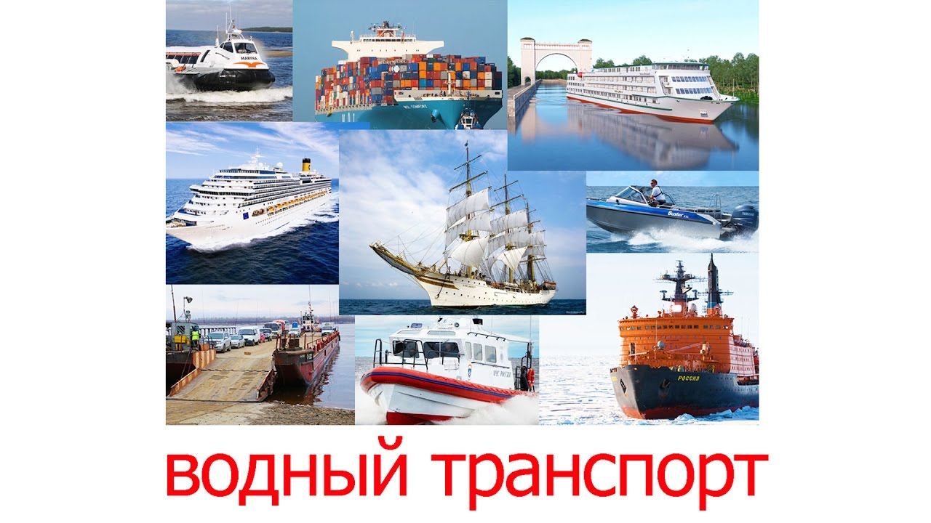
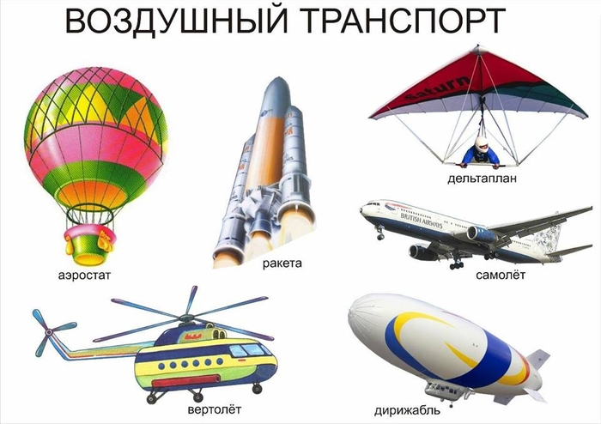
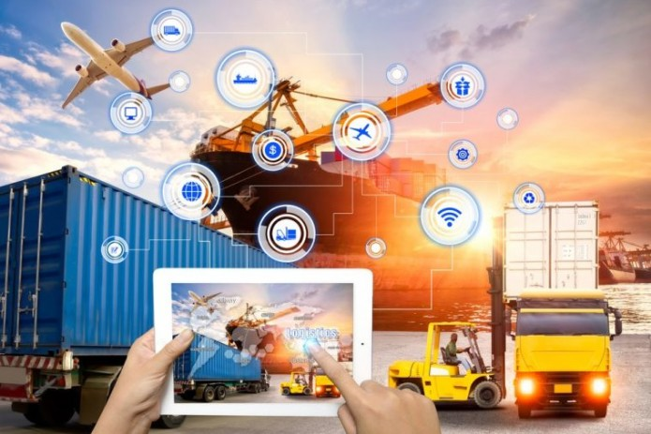
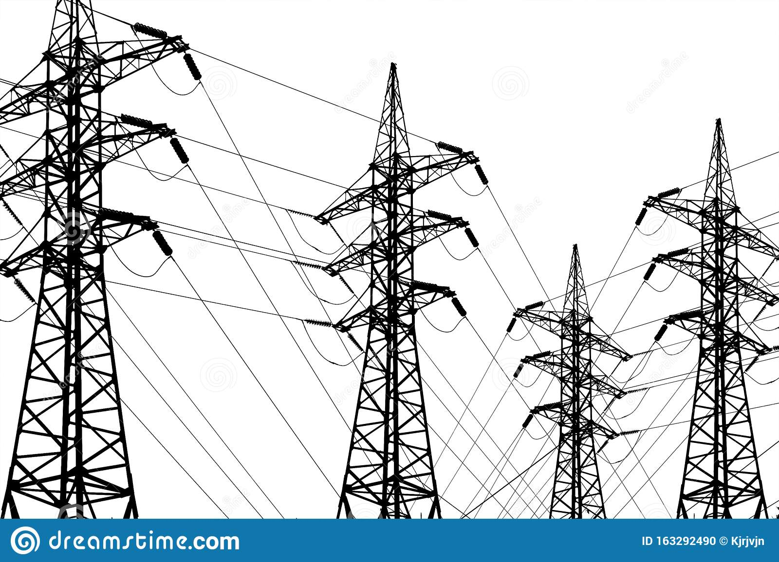
СУХОПУТНЫЙ ТРАНСПОРТ
ВОДНЫЙ ТРАНСПОРТ
ВОЗДУШНЫЙ ТРАНСПОРТ
ЭЛЕКТРОННЫЙ ТРАНСПОРТ
mytransport.uz.

Slide 7
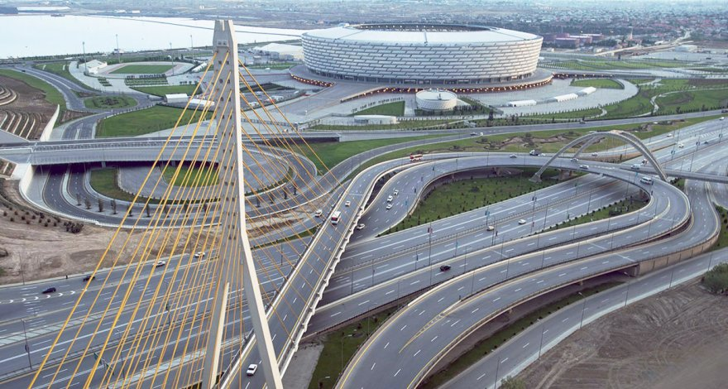
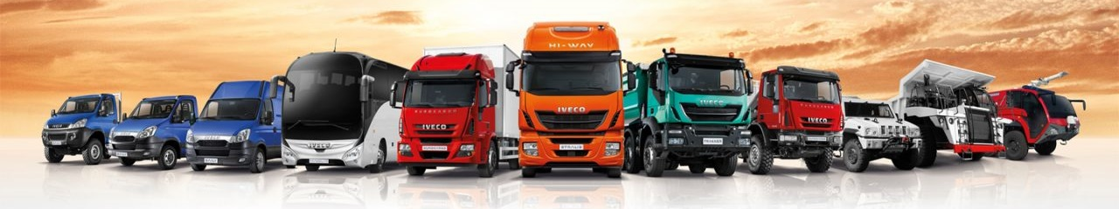
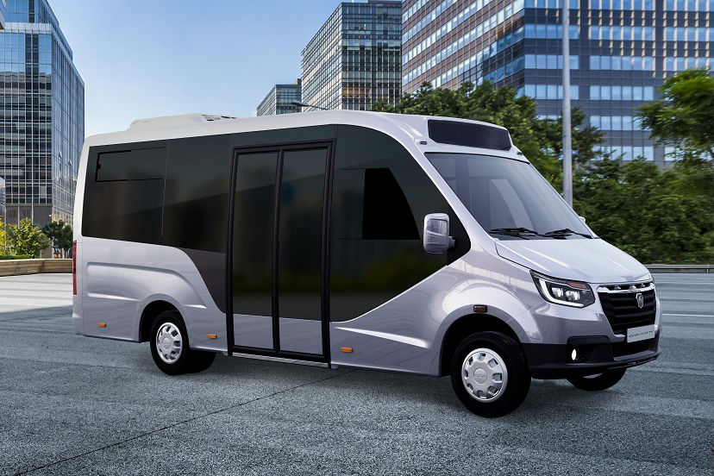
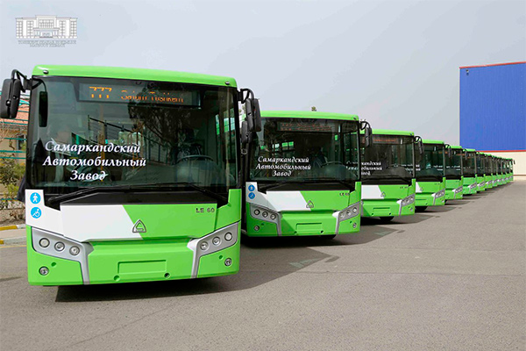
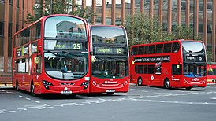
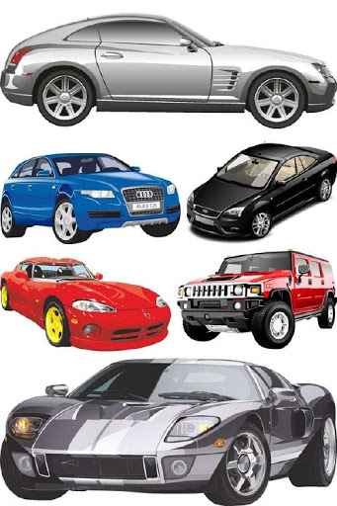
АВТОМОБИЛЬНЫЙ ТРАНСПОРТ
Преимущества автомобильного транспорта
Способность доставки грузов и пассажиров "от двери до двери"
Высокая манёвренность
Большая доступность
Большая скорость доставки грузов и пассажиров
Использование большого количества маршрутов
Небольшие капиталовложения

Slide 8
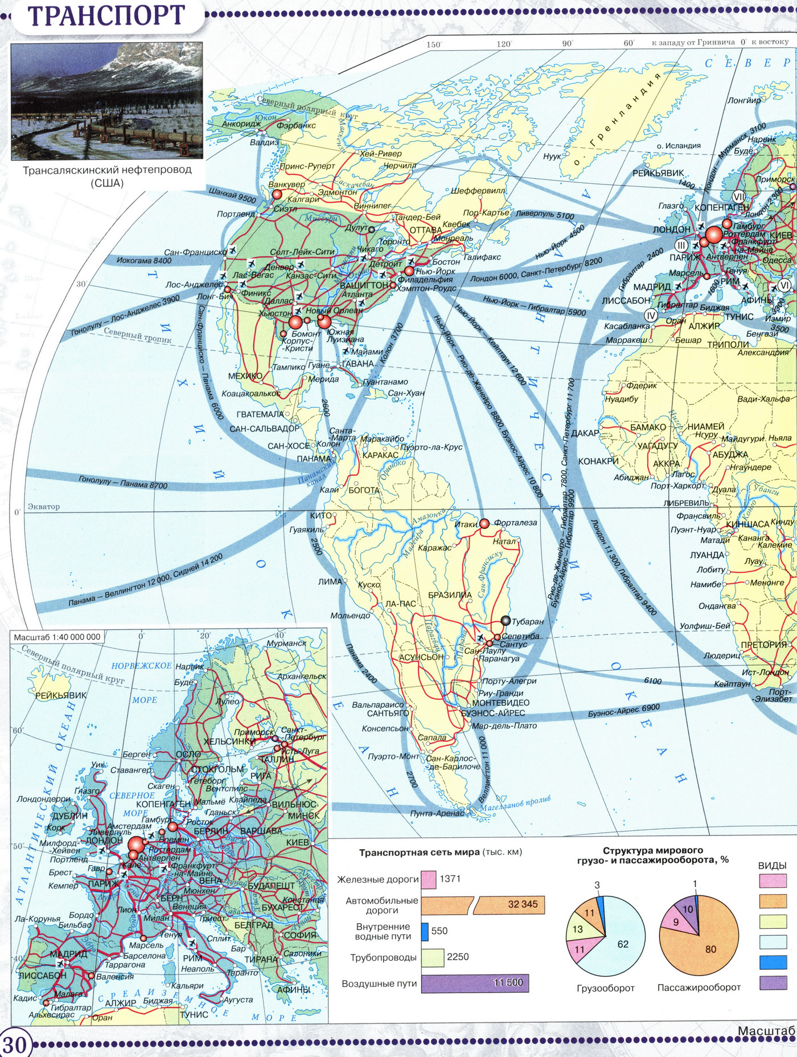
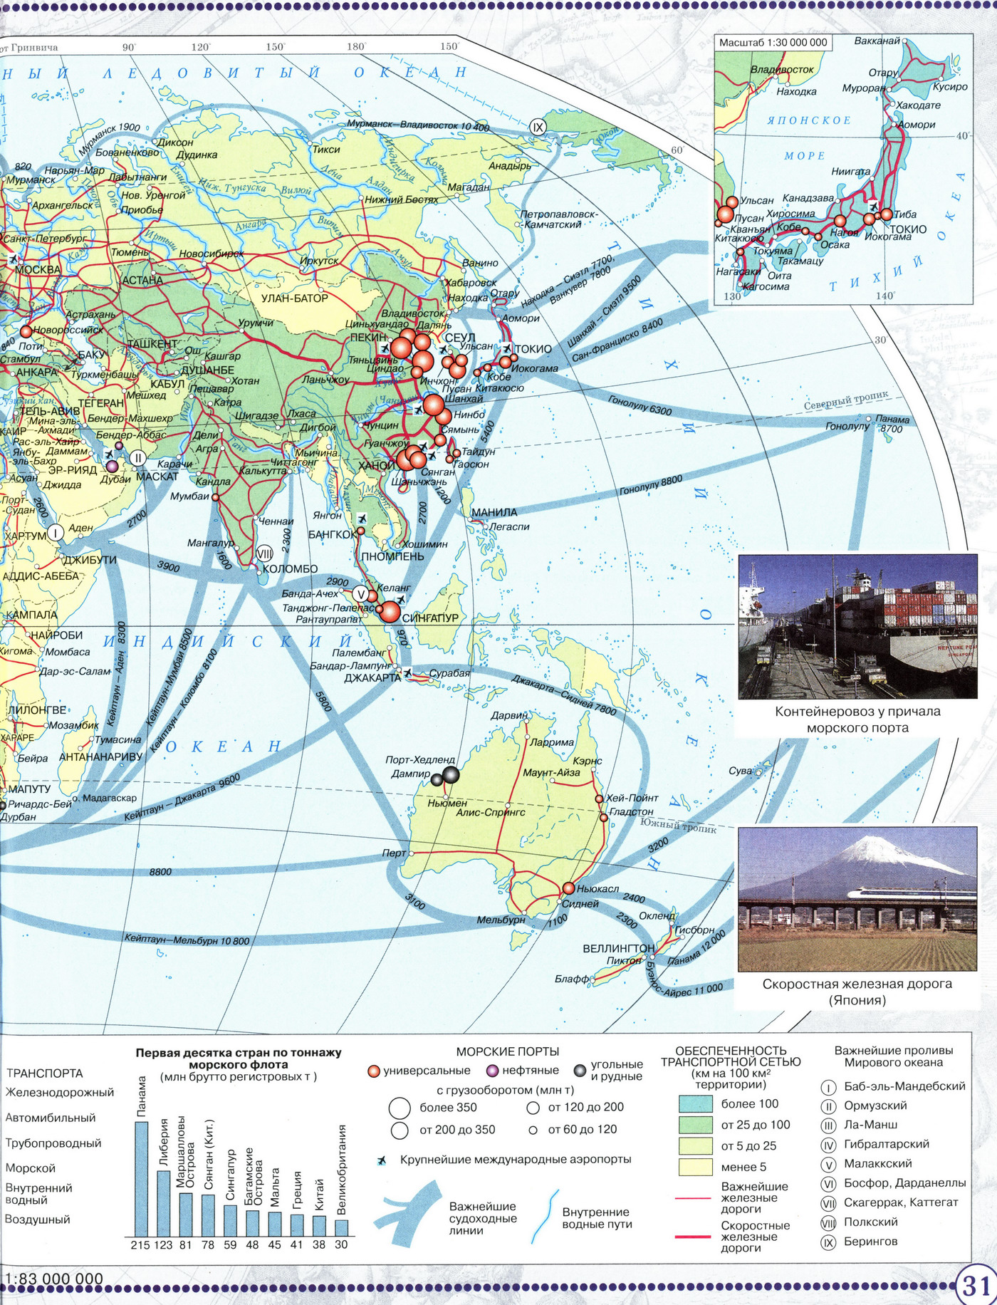
ОБЩАЯ ПРОТЯЖЁННОСТЬ АВТОМОБИЛЬНЫХ ДОРОГ:
28 МЛН. КМ
ВЕДУЩИЕ ПОЗИЦИИ ЗАНИМАЮТ:
США
ИНДИЯ
КИТАЙ
БРАЗИЛИЯ
РОССИЯ
ОБЩЕЕ ЧИСЛО АВТОМОБИЛЕЙ:
1 МЛРД.ЕД.

Slide 9
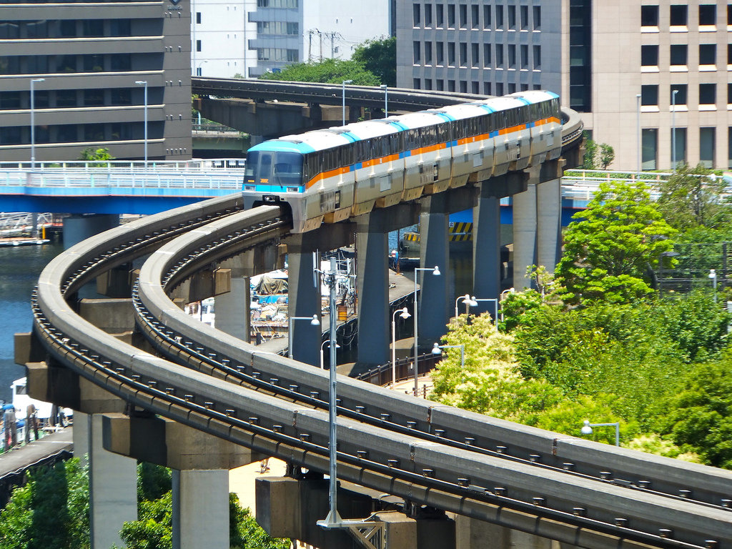
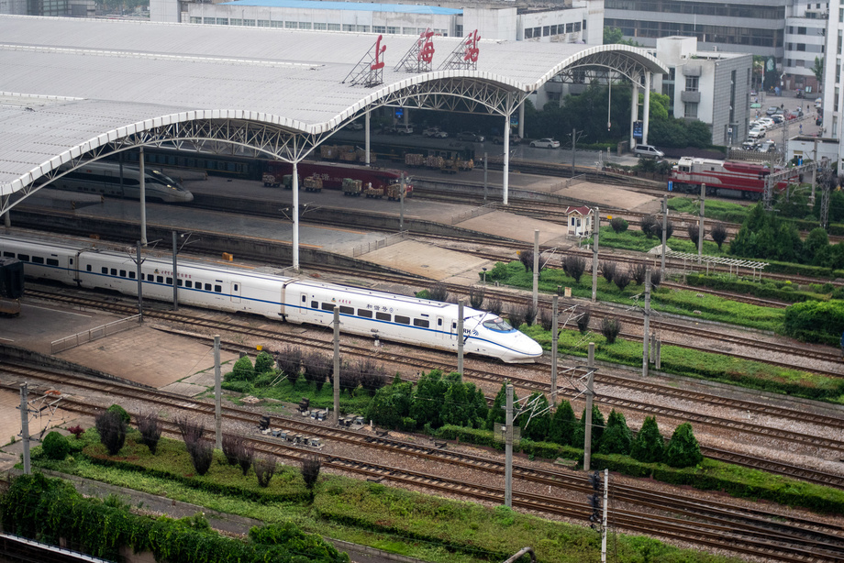
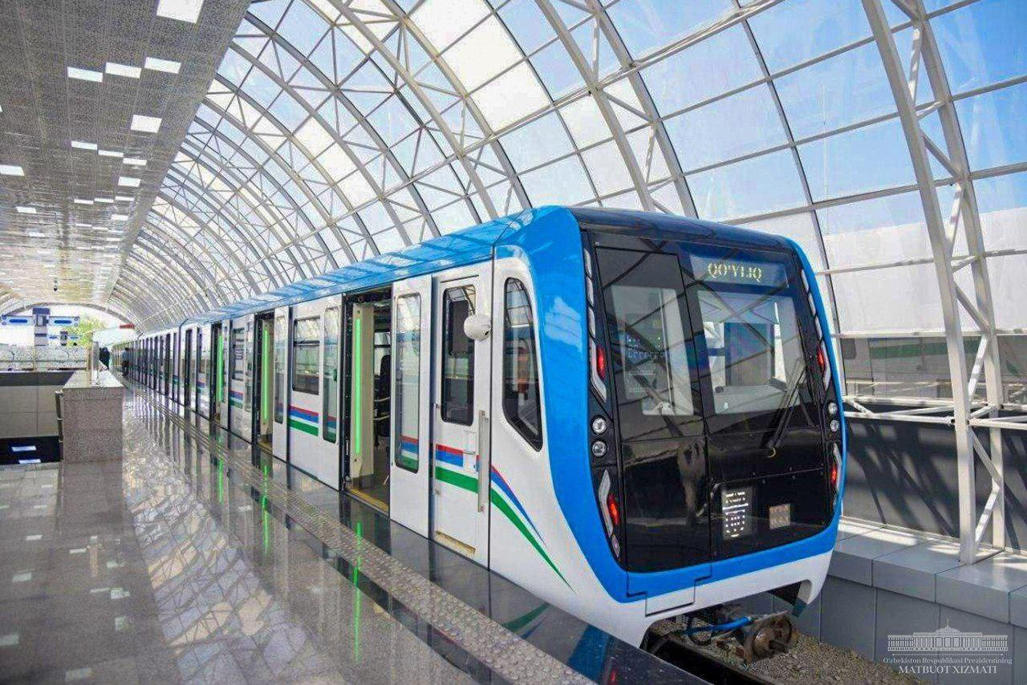
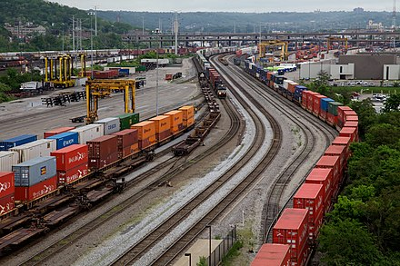
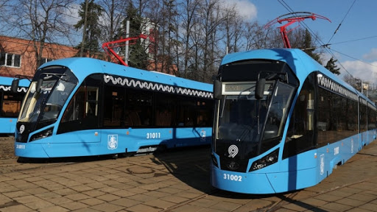
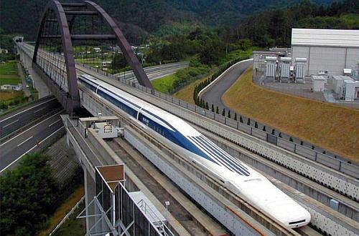
ЖЕЛЕЗОДОРОЖНЫЙ ТРАНСПОРТ
Транспортировка товаров на далёкие расстояния
Цена перевозки ж/д транспортом намного ниже, чем автотранспортом
Грузоподъёмность — это важная причина, которая делает перевозку продуктов при поддержке локомотива
Ещё один важный фактор это то, что транспортировка не зависит от погодных условий

Slide 10
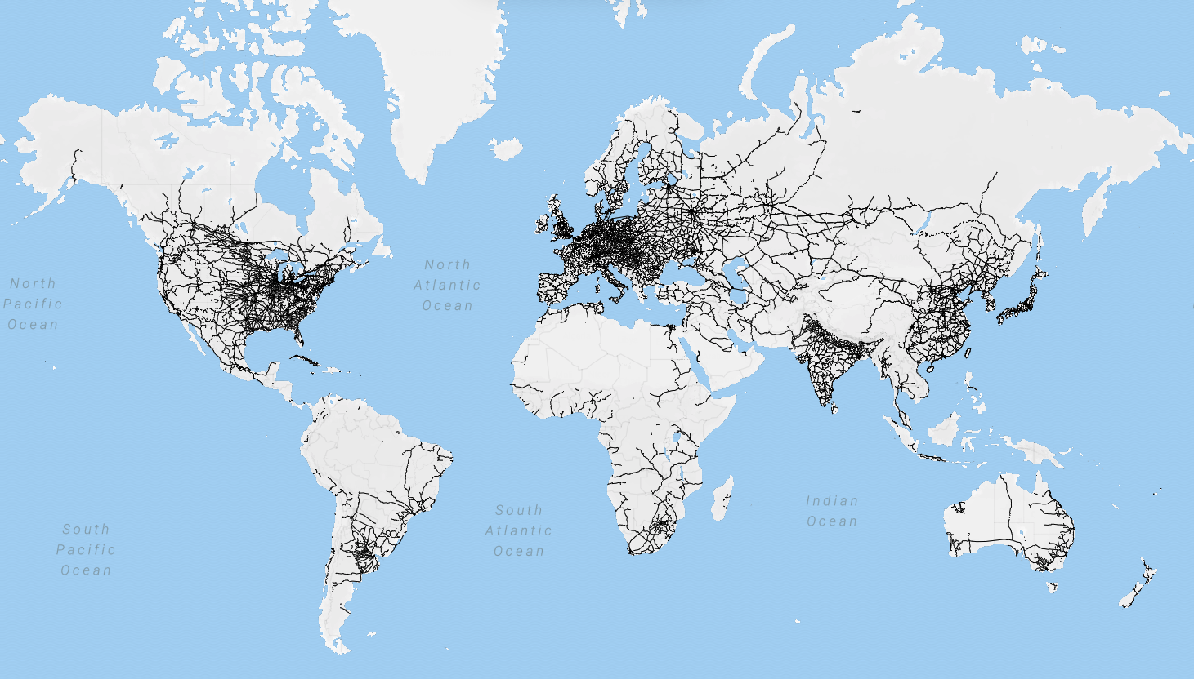
ЖЕЛЕЗОДОРОЖНЫЙ ТРАНСПОРТ
ОБЩАЯ ПРОТЯЖЁННОСТЬ ЖЕЛЕЗНЫХ ДОРОГ – 1,2 МЛН. КМ
РОССИЯ
КАНАДА
США
КИТАЙ
ИНДИЯ

Slide 11
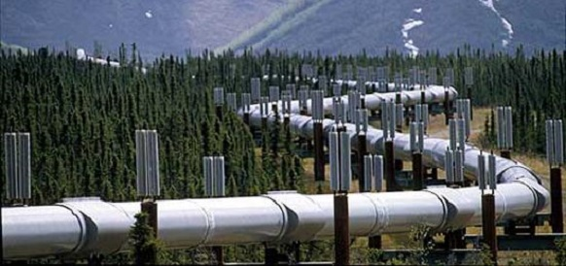
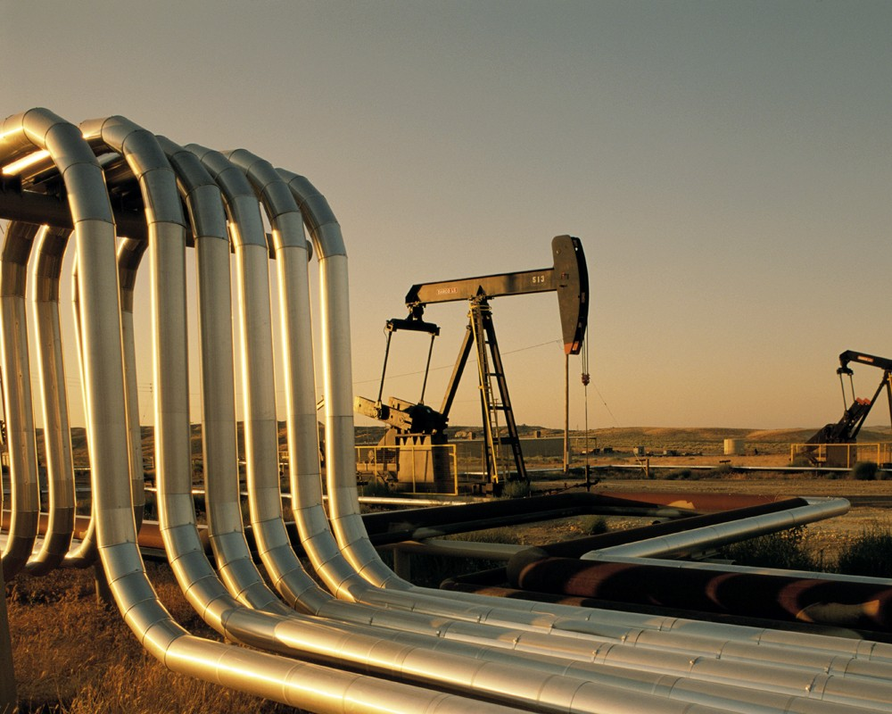
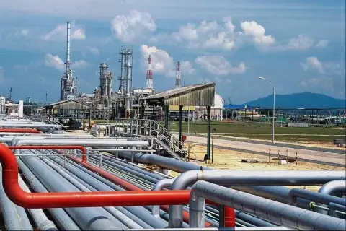
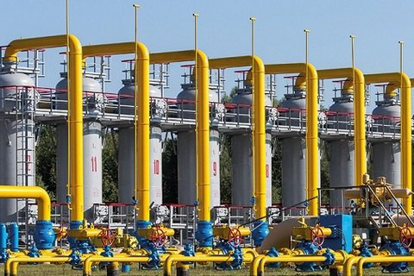
ТРУБОПРОВОДНЫЙ ТРАНСПОРТ
НИЗКАЯ СЕБЕСТОИМОСТЬ ПЕРЕВОЗОК
БОЛЬШОЙ ОБЪЁМ ПЕРЕВОЗОК И ГРУЗООБОРОТ
СПОСОБНОСТЬ К РАБОТЕ В ЛЮБОЕ ВРЕМЯ ГОДА И ПРИ ЛЮБОЙ ПОГОДЕ
СВОБОДНОЕ РАЗМЕЩЕНИЕ
ВОЗМОЖНОСТЬ ТРАНСПОРТИРОВКИ ГРУЗОВ НА БОЛЬШИЕ РАССТОЯНИЯ
ОТНОСИТЕЛЬНО ЭКОЛОГИЧЕСКИЙ ЧИСТЫЙ

Slide 12
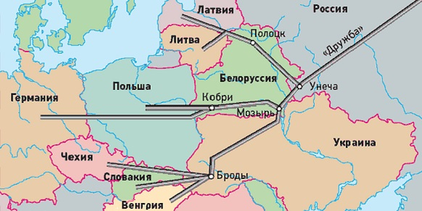
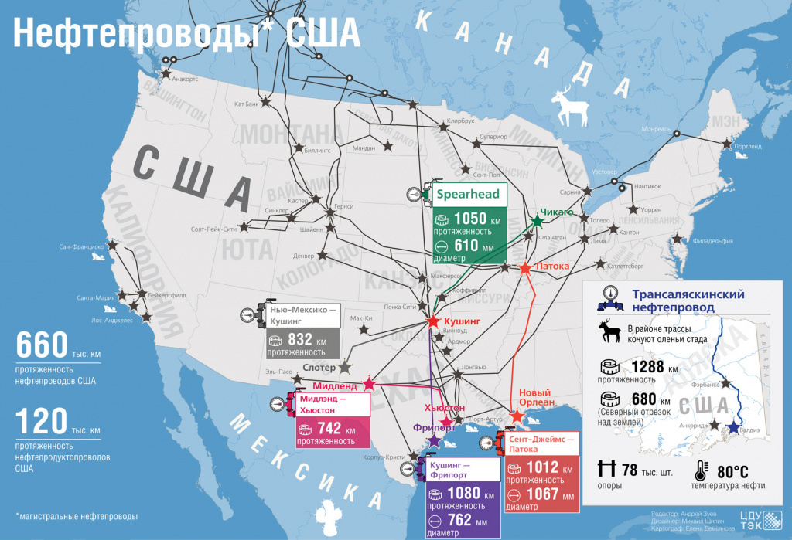
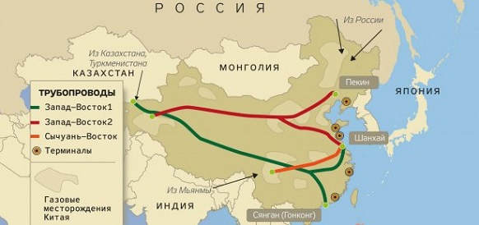
ОБЩАЯ ДЛИНА ГАЗО- И НЕФТЕПРОВОДОВ В МИРЕ СОСТАВЛЯЕТ
ОКОЛО 2 МЛН.КМ.
В МИРЕ ЛИДИРУЮТ США, РОССИЯ, КАНАДА, КИТАЙ, САУДОВСКАЯ АРАВИЯ, ГЕРМАНИЯ, ФРАНЦИЯ.

Slide 13
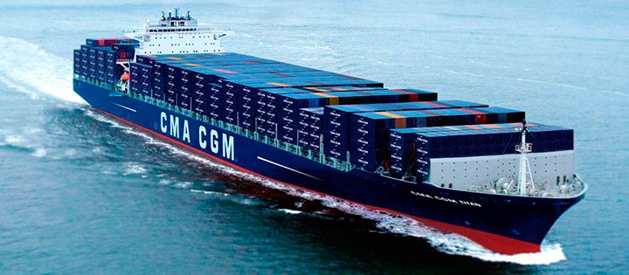
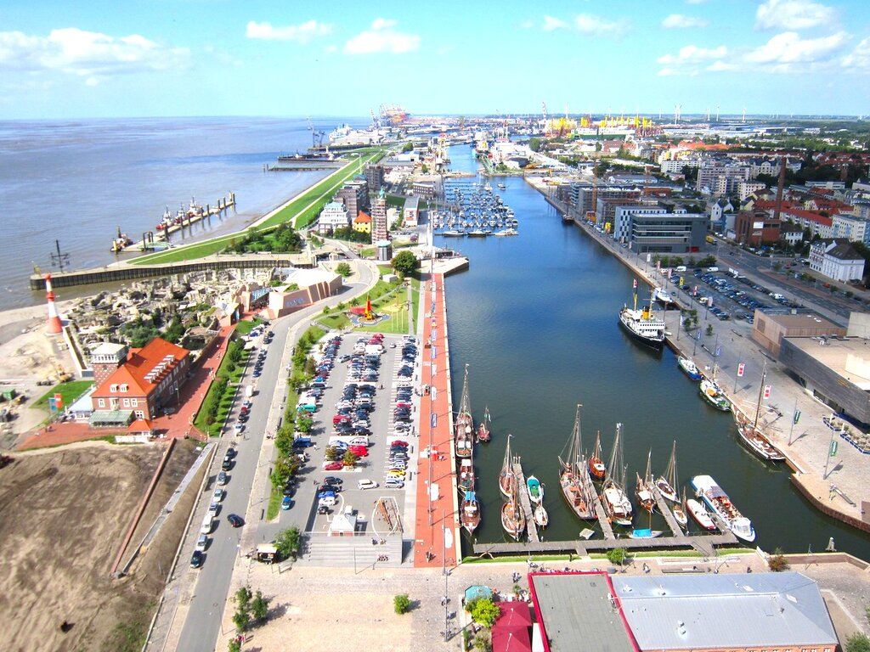
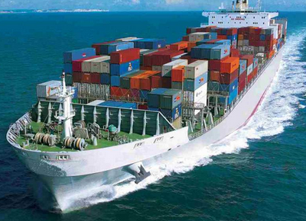
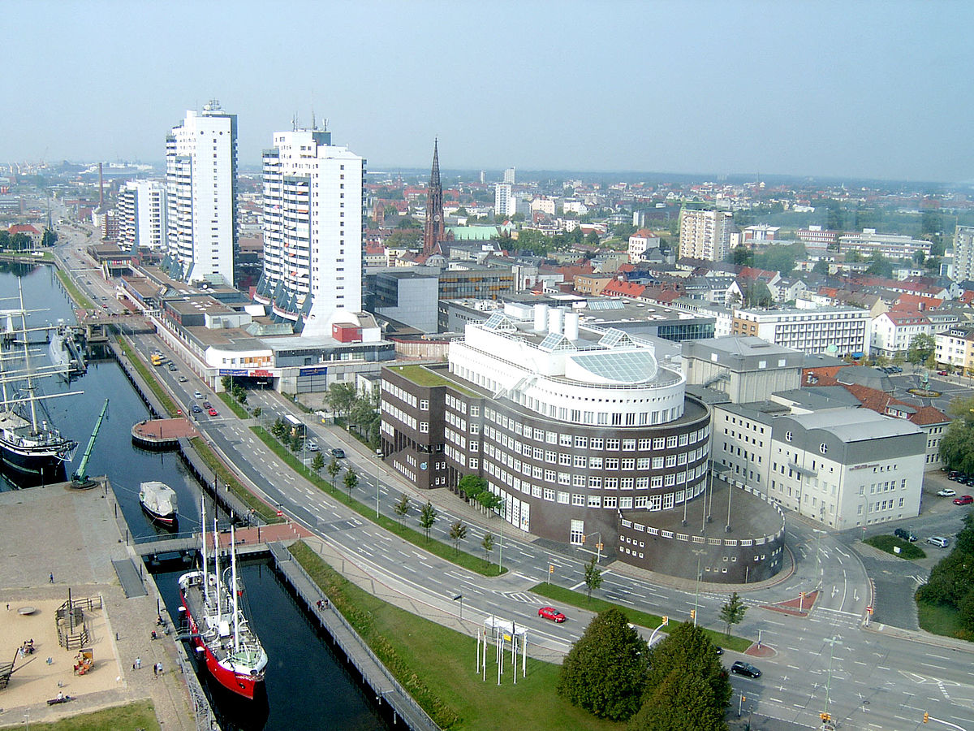
ВОДНЫЙ ТРАНСПОРТ
НИЗКАЯ СЕБЕСТОИМОСТЬ ПЕРЕВОЗОК
БОЛЬШОЙ ОБЪЁМ ПЕРЕВОЗОК И ГРУЗООБОРОТ
УНИВЕРСАЛЬНОСТЬ
ВОЗМОЖНОСТЬ ТРАНСПОРТИРОВКИ ГРУЗОВ НА БОЛЬШИЕ РАССТОЯНИЯ

Slide 14
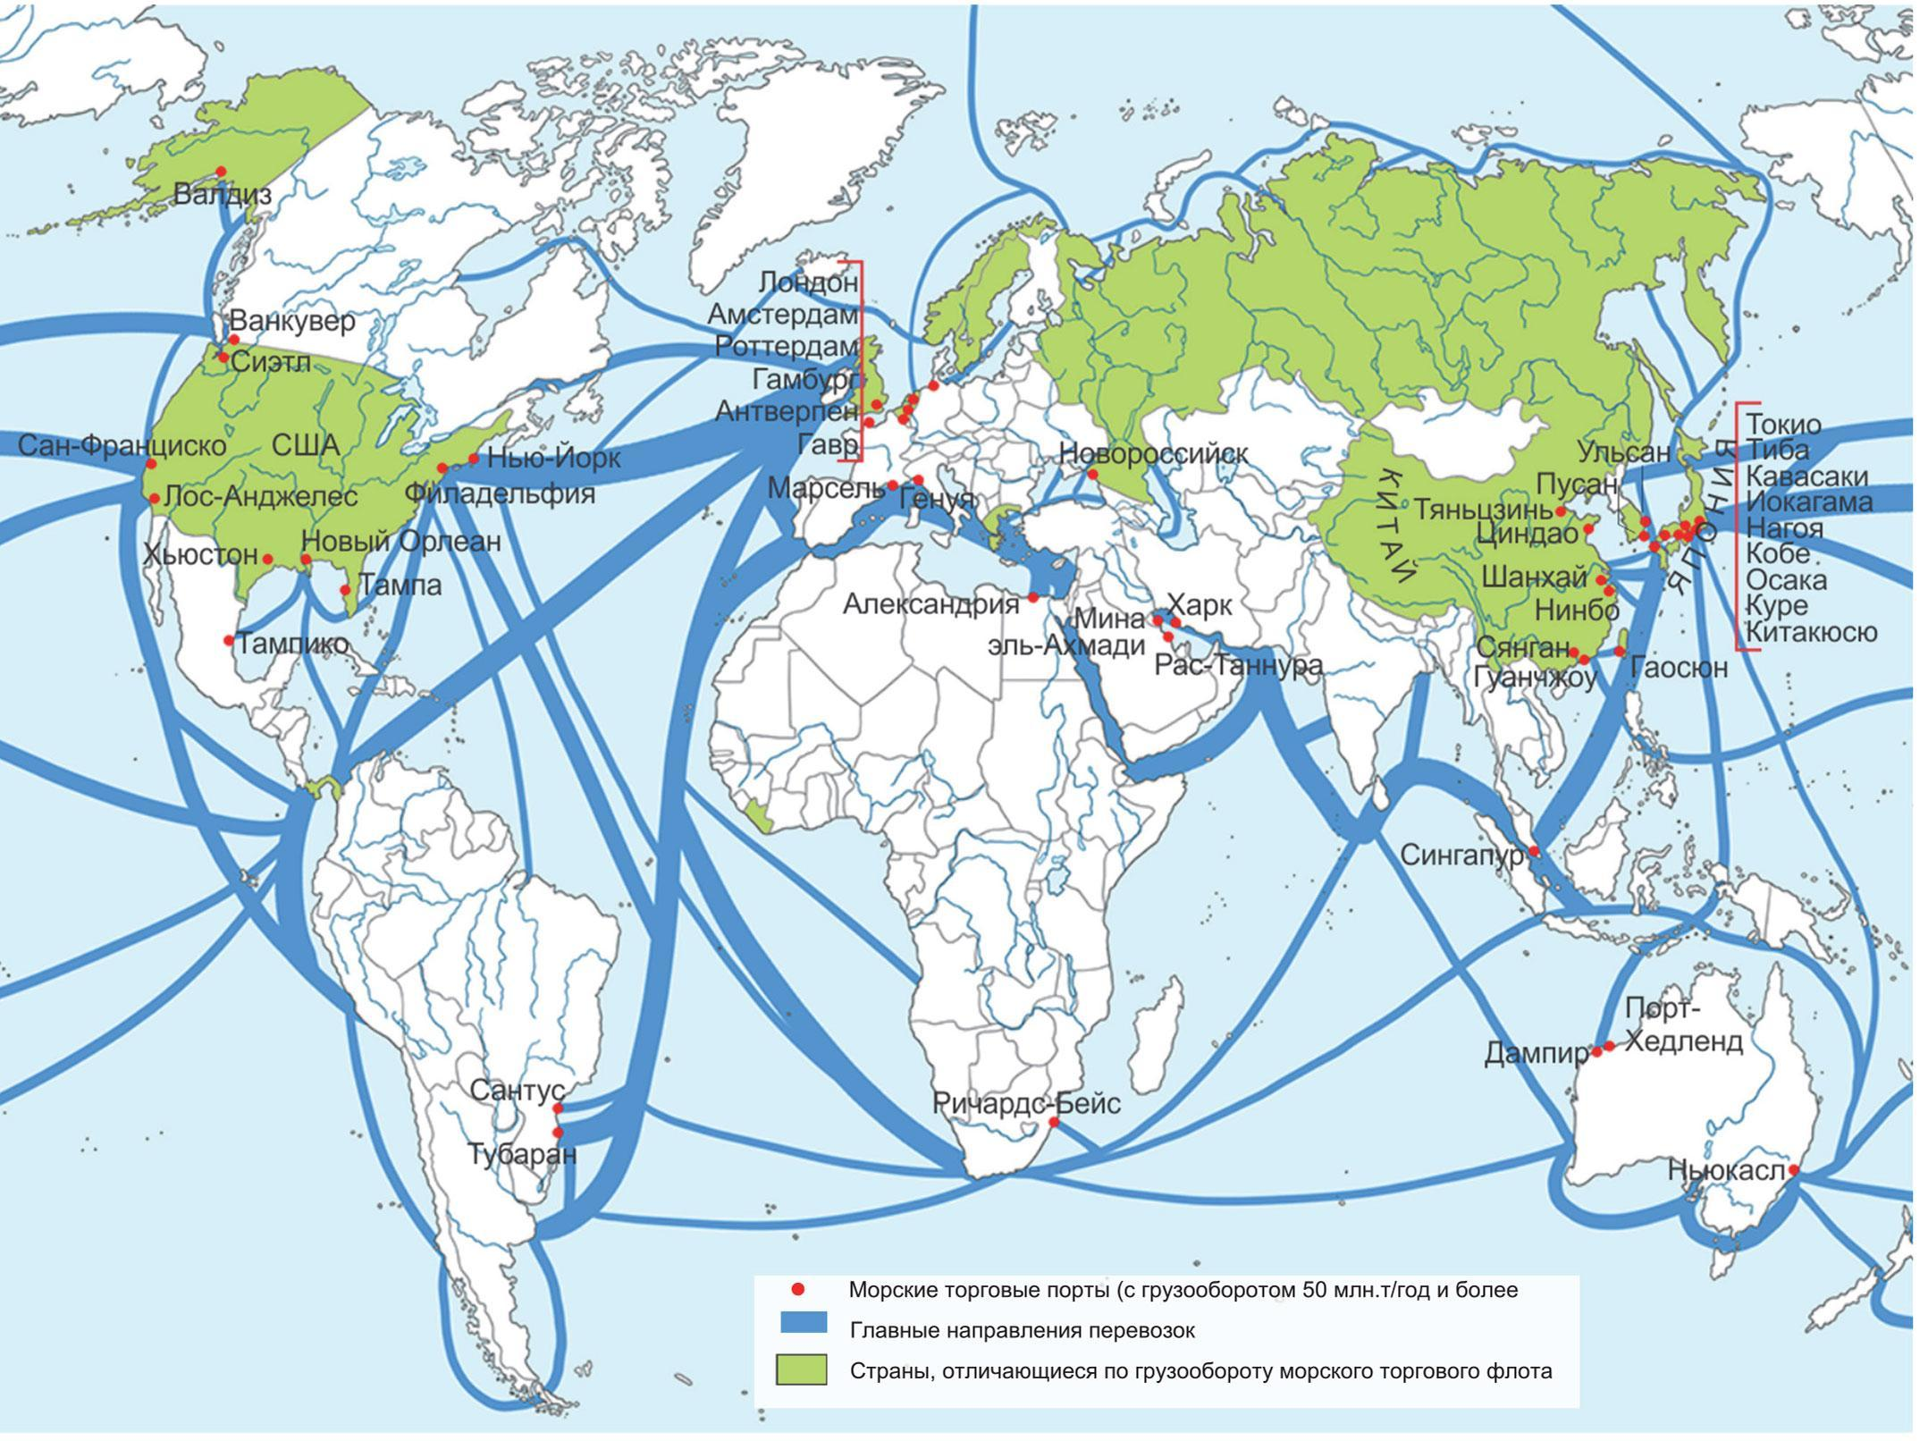


ПО ТОННАЖУ МОРСКОГО ФЛОТА ЛИДИРУЕТ
ГРЕЦИЯ
ЛИБЕРИЯ
МАРШАЛЛОВЫ ОСТРОВА
ПАНАМА

Slide 15
В мире имеется более 2000 морских портов, крупнейшими являются Шанхай, Сингапур, Роттердам

Slide 16
Большую роль играют международные проливы и каналы. Велико значение Панамского и Суэцкого каналов.
Ла -Манш
Пролив Босфор
Гибралтарский пролив
Суэцкий канал
Панамский канал
Малаккский пролив

Slide 17
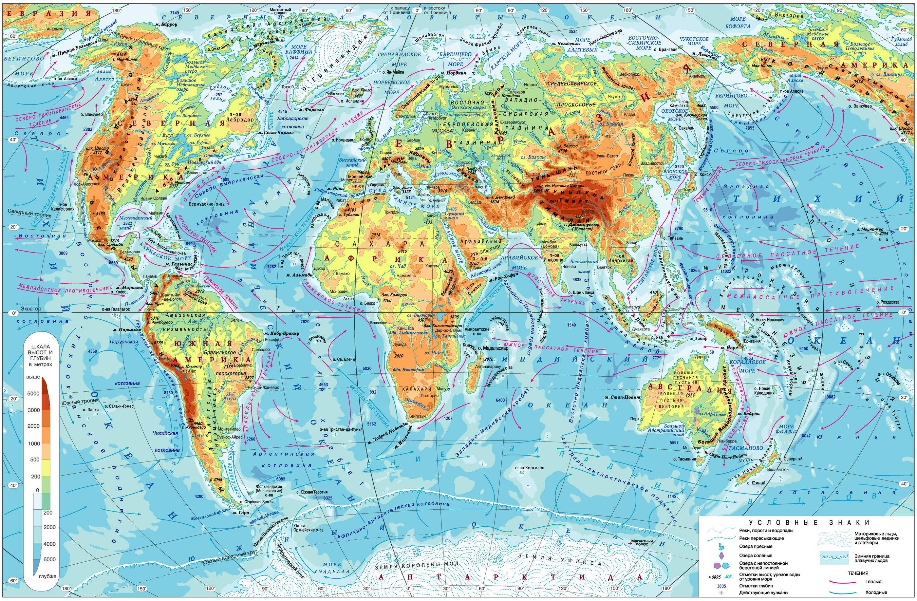
Внутренний водный транспорт
Канада
Россия
США
Китай
Бразилия

Slide 18
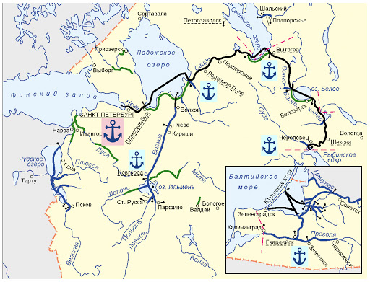
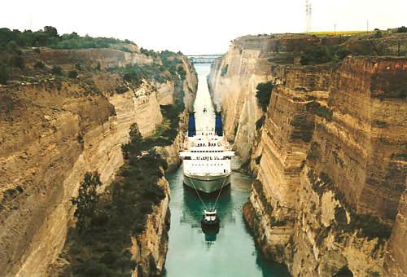
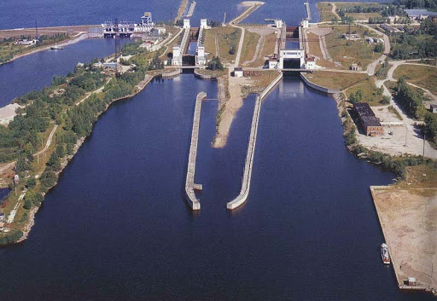
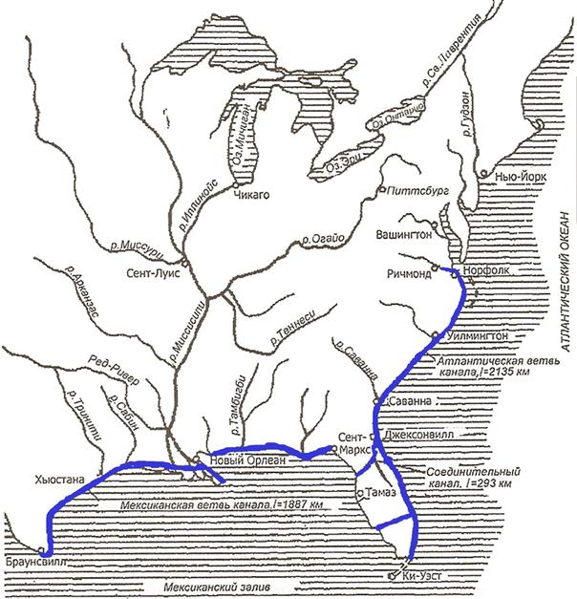
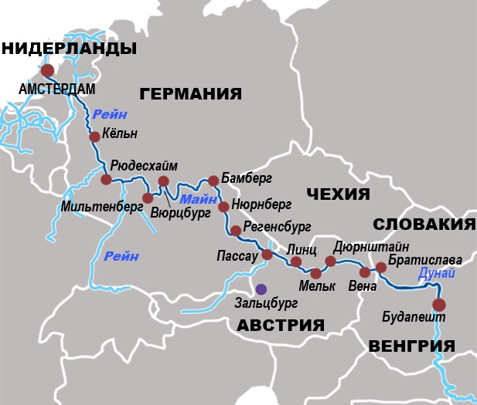
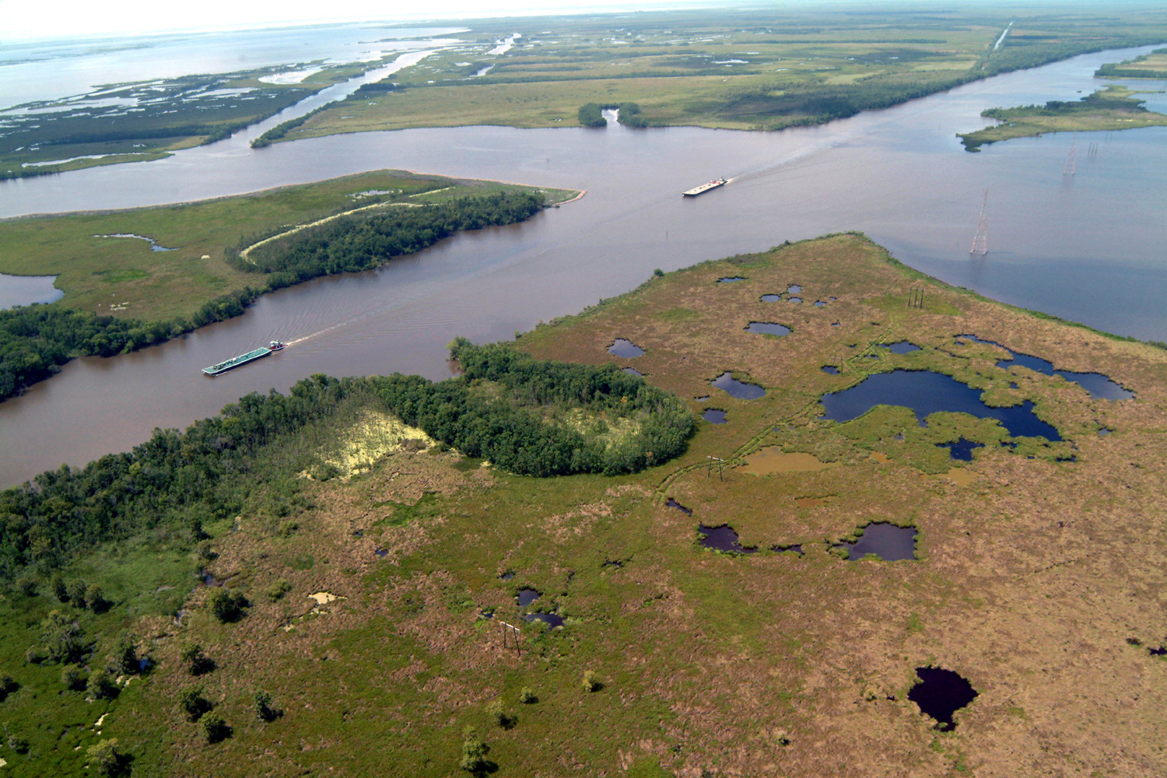
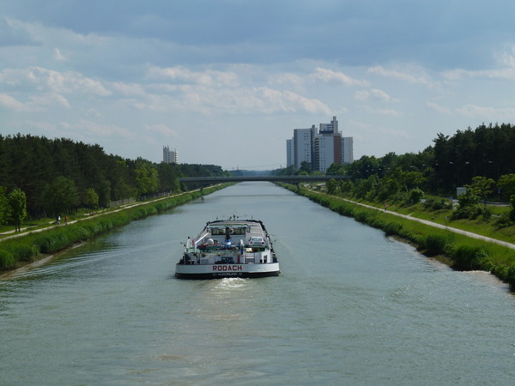
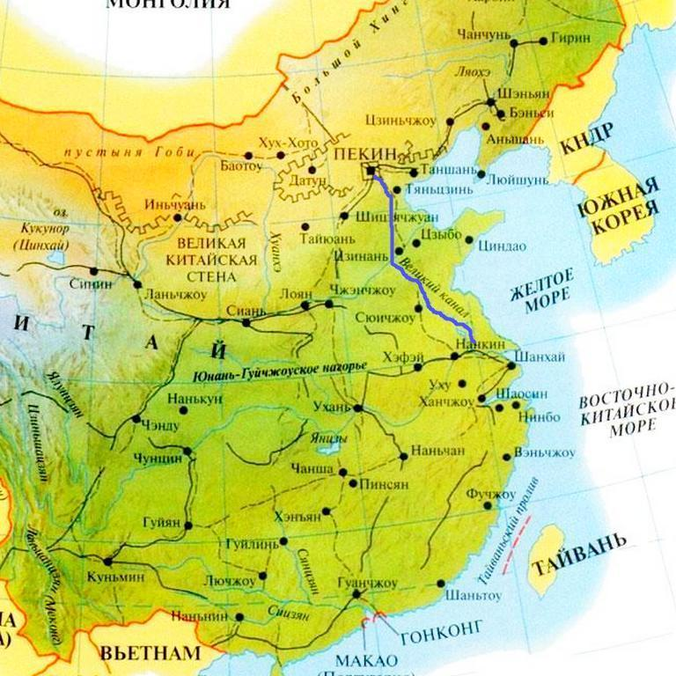
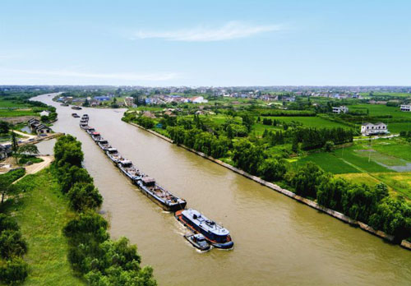
Внутренний водный транспорт
Международные морские каналы - искусственно созданные морские пути. Они строились обычно для сокращения протяжённости морских дорог и уменьшения рисков и опасностей мореплавания. В частности, с введением в эксплуатацию Суэцкого канала расстояние между портами Европы и Азии сократилось более чем вдвое

Slide 19
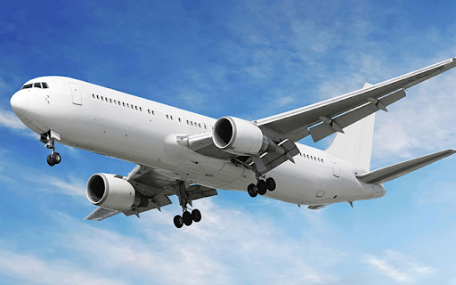
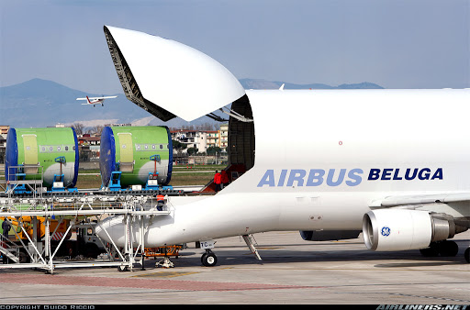
Воздушный транспорт
Транспортные средства: самолёты и вертолёты
Пути сообщения: воздушные коридоры
Сигнализация и управление: авиамаяки, диспетчерская служба
Транспортные узлы: аэропорты
В силу специфичного способа перемещения воздушный транспорт имеет как ряд преимуществ, так и существенные недостатки, что ограничивает его применение в качестве грузового транспорта.
Преимущества:
Высокая скорость
Возможность доставки грузов в изолированные районы (в основном вертолётный)
Недостатки:
Высокая стоимость перевозок
Зависимость от погоды
Требует аэропорты (кроме вертолётного)
Малая грузоподъёмность

Slide 20
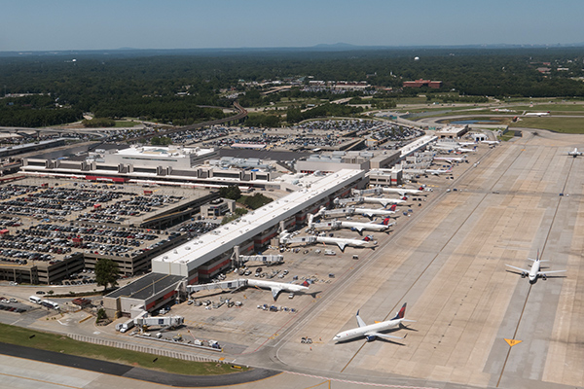



Воздушный транспорт
Особенно интенсивно воздушные перелеты осуществляются между странами Европы
и Северной Америки. Огромное значение для развития воздушного транспорта имеют аэропорты.
По количеству обслуживаемых пассажиров ведущие места занимают аэропорты Атланты (США), Пекина (Китай), Дубая (ОАЭ).

Slide 21
Задания:
1. Прочитать:
§ 21. География мировой транспорта
2. Ответить письменно
на вопросы 2 - 3 стр. 64

Slide 22

СПАСИБО ЗА ВНИМАНИЕ!

